Slide 1

https://acesin.letras.ufrj.br/curso/lef-150-fundamentos-da-analise/
Fundamentos da
Análise Fonológica: LEF150
Professora Aniela Improta França
(aniela@gmail.com)
https://acesin.letras.ufrj.br/
Aula 1
19 DE FEVEREIRO DE 2024

Slide 2
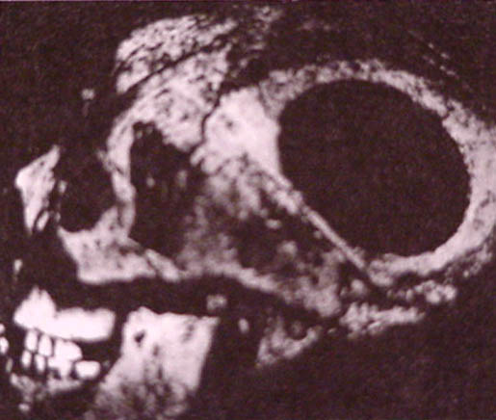
Aula 1: Neurociência da linguagem: uma perspectiva histórica
2
Considerações sobre a aquisição de conhecimento
do que não se vê
Crânio de 5000 anos acessado cirurgicamente com o indivíduo vivo

Slide 3
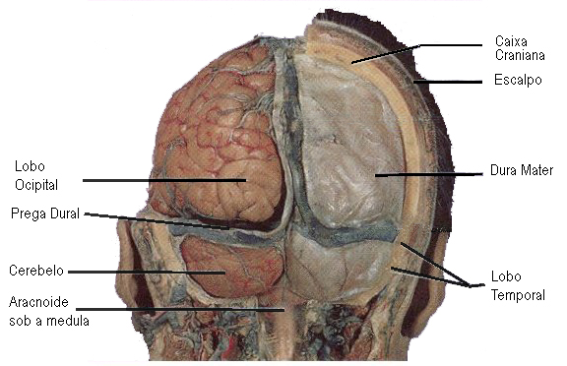
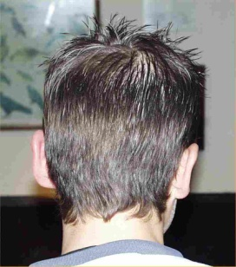
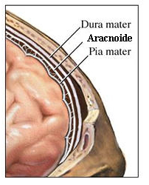

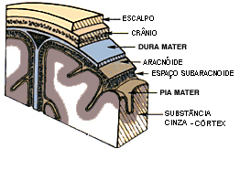
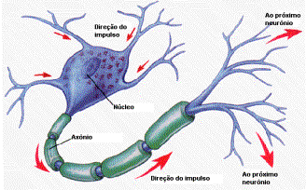
A porção material

Slide 4
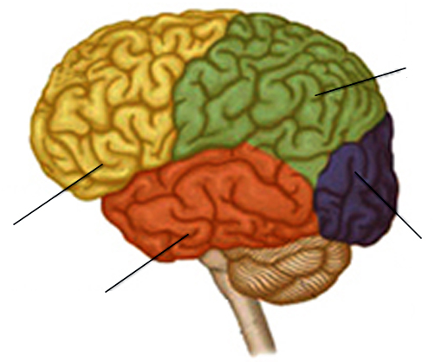
Divisões de cada hemisfério
4
Fissura de Rolando
(Sulco Central)
Lobo Parietal
Lobo Frontal
Lobo Occipital
Fissura Lateral
(Fissura Silviana)
Lobo Temporal

Slide 5
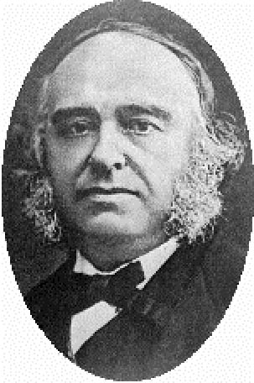
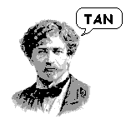
Anatomia e cognição relacionadas
No verão de 1860, no Hospital Bicetre em Paris...
Pierre Broca (1824-1880)
Monsieur Leborgne

Slide 6
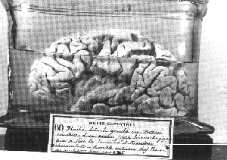
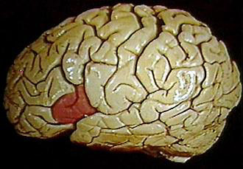
A Área de Broca
6
Cérebro preservado do Mr. Leborgne
Terceira circunvolução do lobo frontal esquerdo

Slide 7
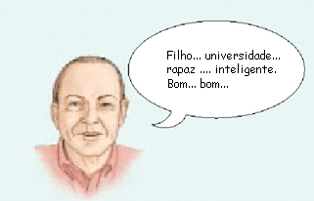
A produção deficiente
7
Depois de “Tan” , Broca estudou mais oito pacientes que haviam sofrido AVC do lado esquerdo e apresentavam deficiências articulatórias. O exame post-mortem revelou que a área de Broca estava lesionada em todos eles.
Apresentavam:
Deficiência na produção de palavras de classe fechada.
Preservação da prosódia
Preservação da compreensão

Slide 8
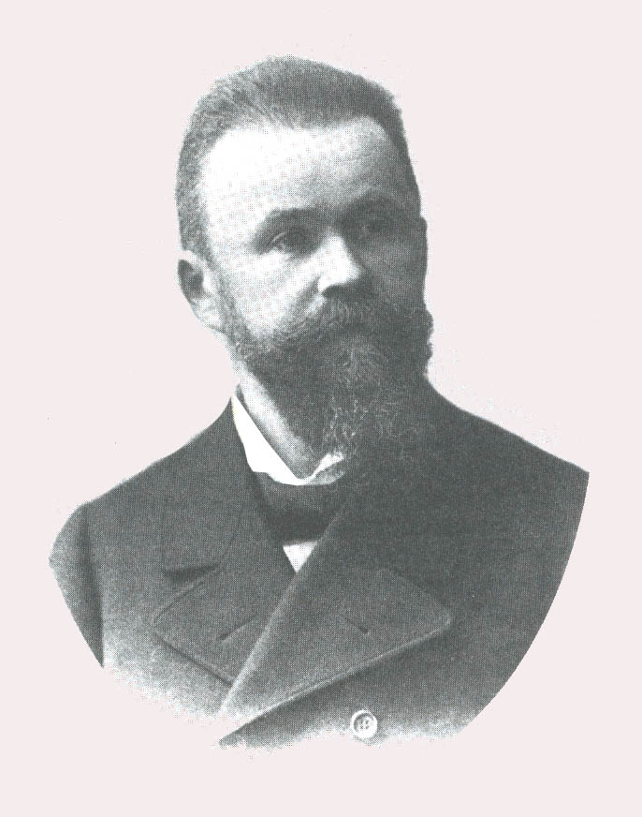
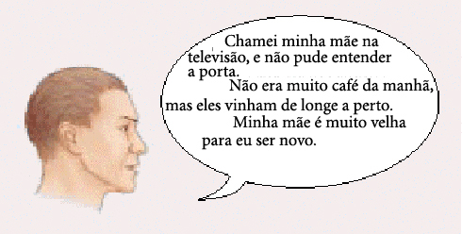
Carl Wernicke (1848-1905)
Em 1874, dois pacientes com AVC
Falavam muito, mas sem sentido.
Não demonstravam entender a linguagem falada.

Slide 9
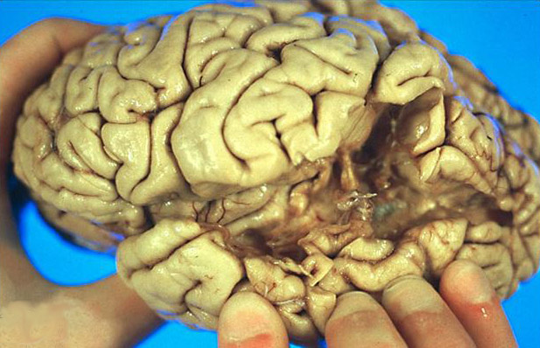
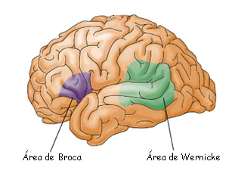
A Área de Wernicke
9
Área afetada

Slide 10
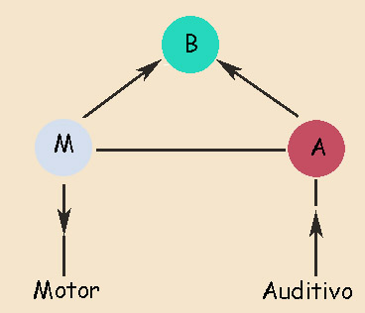
A 1885 - O Modelo Conexionista ou a “Casa de Wernicke – Lichtheim”
10
Begriffe
conceitos sobre as
coisas do mundo.
Área de Broca
Articula a fala.
Área de Wernicke
Processa a fala
escutada.
Fascículo Arqueado
conecta Wernicke
com Broca.

Slide 11
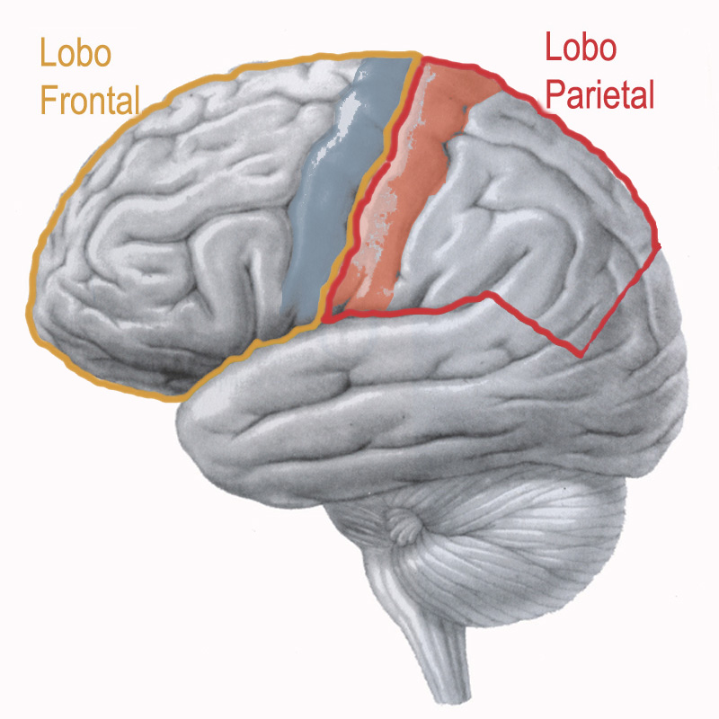
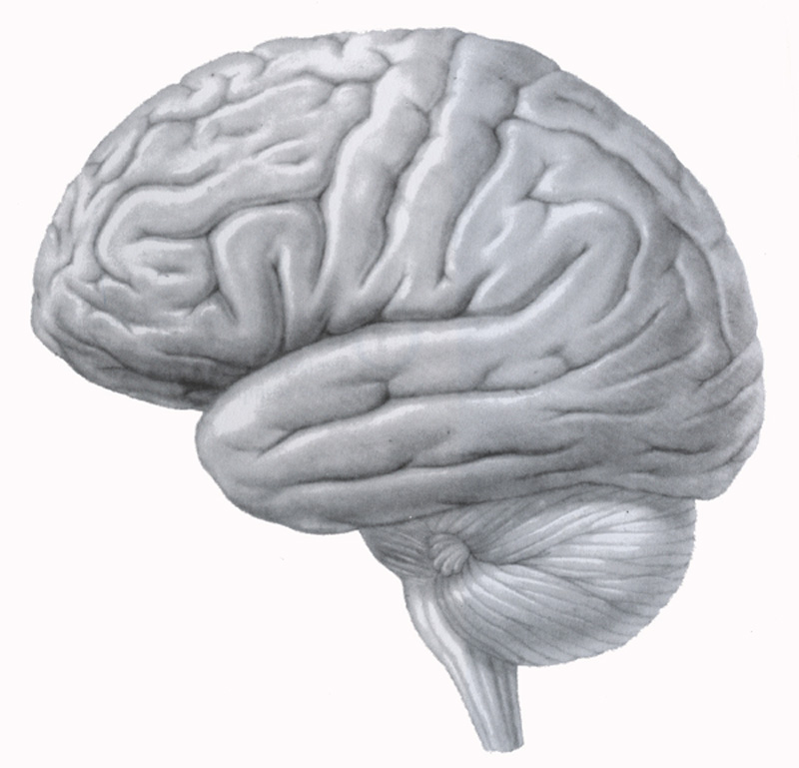
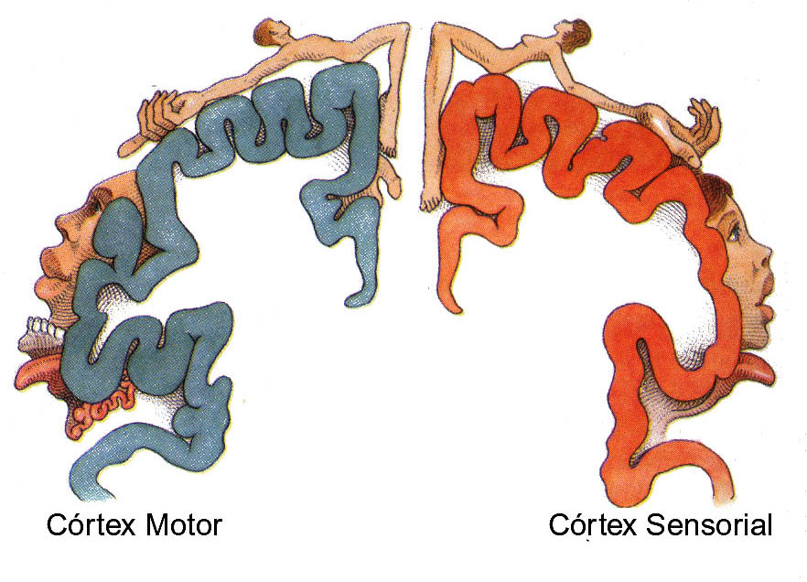
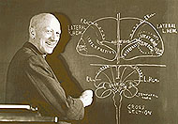
Algumas correlações
11
Córtex Motor
Córtex Sensorial
movimento tato, gosto, olfato
Wilder Penfield
1891 - 1976

Slide 12
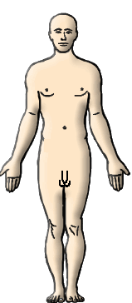
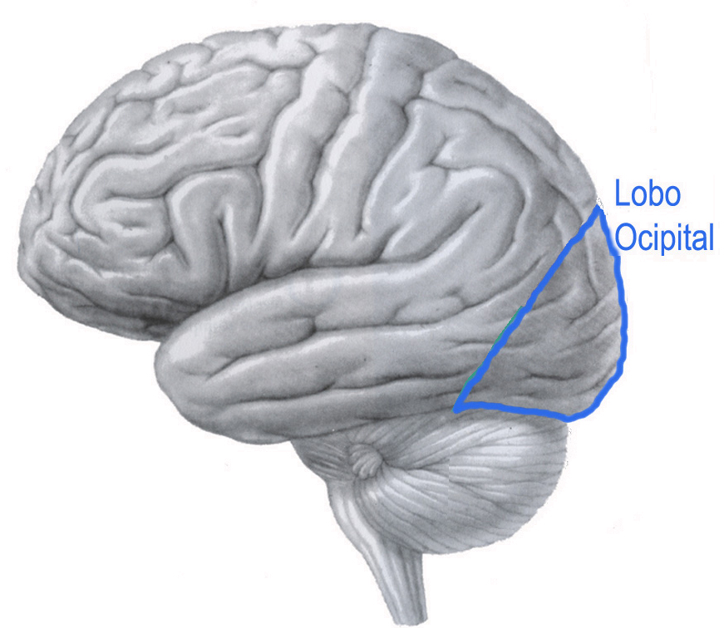
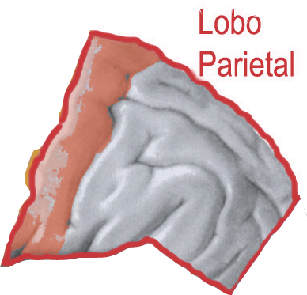
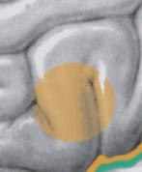
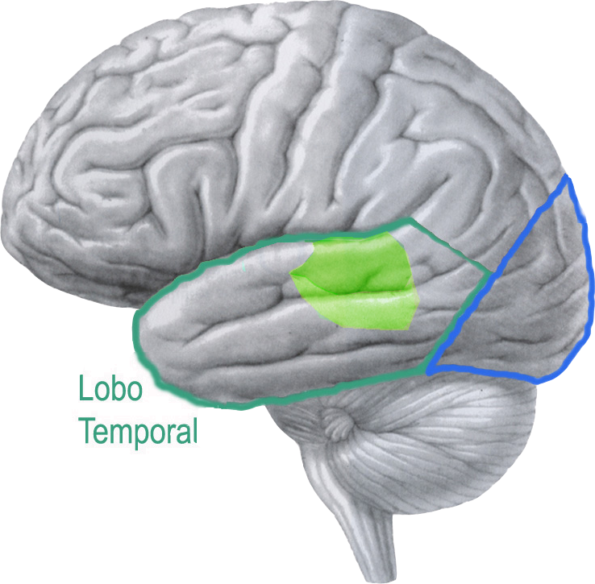
Algumas correlações
12
Córtex Motor
Córtex Sensorial
Primário
Linguagem
Córtex pré-motor
Giro
angular
Input: leitura
Área de Broca
Input: sons da fala
Input: língua de sinais
Output:Fala
Lobo Frontal
Córtex Visual
Primário
Córtex Auditivo
Primário
Input: Braille
Área de Wernicke
Processamento
Fonológico

Slide 13
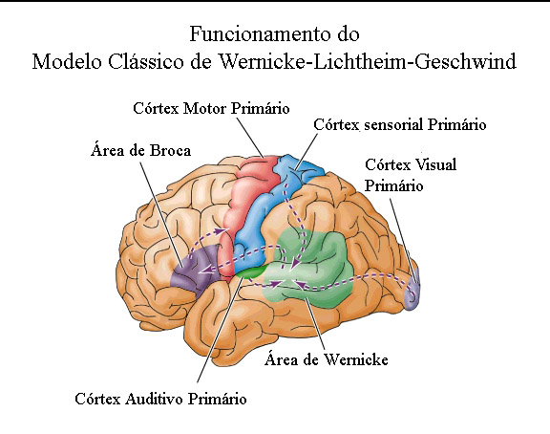
Norman Geschwind (1926 -1984)
13
1960 – Geschwind resgata o Modelo Conexionista, depois de quase 100 anos
Faz os cientistas voltarem o olhar para o prisma anátomo-fisiológico da cognição.
Dos anos 60 até a
Medicina atual!

Slide 14
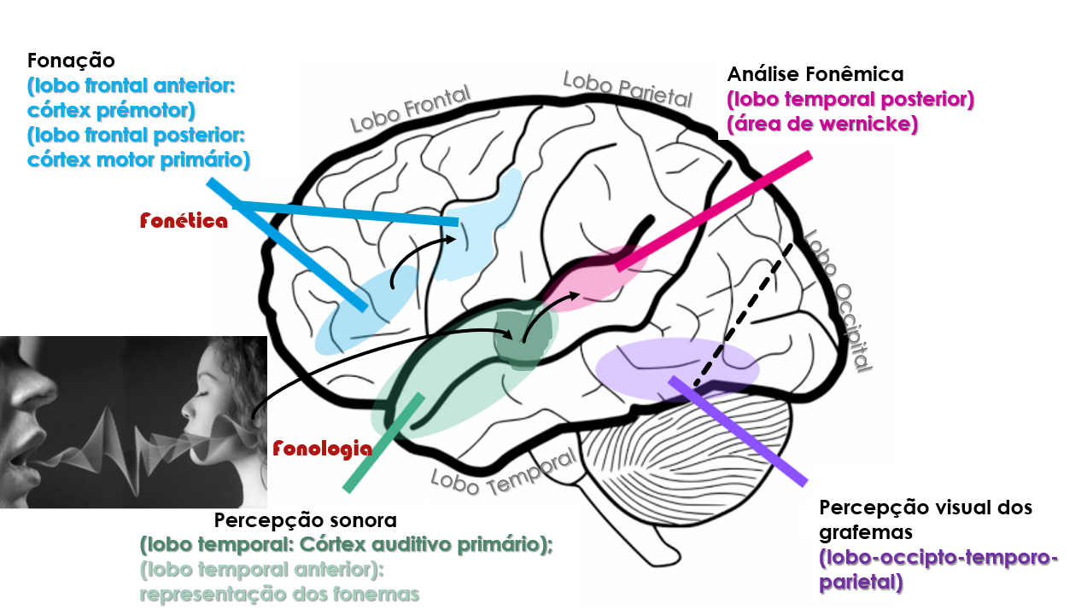
Neurofisiologia da percepção sonora

